Slide 1
Colegio de los SS.CC - Providencia
Sector: Historia, Geografía y C. Sociales
Nivel: III°PDH2
Diego Portales

Slide 2
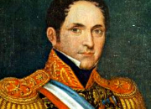
Diego Portales y la Constitución de 1833
Luego de la batalla de Lircay (1830), el general José Joaquín Prieto es nombrado Presidente de la República.
Él solicita a don Diego Portales Palazuelos que sea:
Ministro del Interior y Relaciones Exteriores.
Ministro de Guerra y Marina.
Este desempeñará ambos cargos desde 1830 a 1831.
José Joaquín Prieto
1831 - 1841

Slide 3
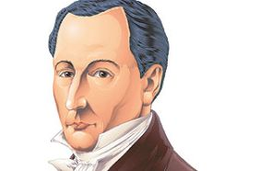
Diego Portales Palazuelos 1793 - 1837
Diego Portales nació en Santiago el 15 de junio de 1793.
Contrajo matrimonio en 1819 con Josefa Portales Larraín, quien murió dos años después, al igual que las dos hijas del matrimonio. Pasado algún tiempo, se relacionó con Constanza Nordenflycht, madre de sus tres hijos.
Muere fusilado durante una revuelta en 1837.

Slide 4
Ideas de Portales que perduran en los Gobiernos Conservadores
- La base de cualquier sistema Político es el Orden.
- La población chilena poco instruida no estaba preparada para un gobierno democrático.
-Mientras no existiese una institucionalidad sólida y una cultura cívica bien cimentada, lo más conveniente era imponer una autoridad fuerte.
-La autoridad debía ser sobria, con vocación de servicio público y sin ánimo de personalizar. funciones de estado.

Slide 5
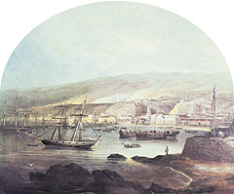
Algunas medidas en su primer período de Ministro
Sometió a los bandidos y cuatreros que asolaban los campos.
Llamó a retiro a los oficiales de ideas liberales.
Apresó y exilió a líderes pipiolos.
ciudades
En 1831 se retira de Ministro y asume como Intendente de Valparaíso en donde logra colocar orden y controlar la delincuencia del puerto

Slide 6
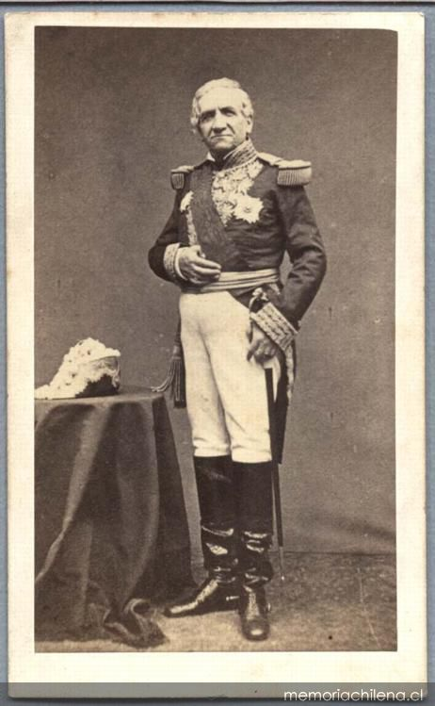
Portales vuelve a ser ministro
En 1835 el Presidente Prieto le nombra Ministro de Guerra; más adelante se le agrega el cargo de Ministro del Interior.
Su mayor preocupación será demostrar el peligro que existía en la formación de la “Confederación Perú-Boliviana”. Le exige al Presidente de Bolivia, el General Andrés de Santa Cruz:
La Disolución de la Confederación.
Reconocimiento de la deuda que tenía el Perú con Chile.
Garantías comerciales a los exportadores de trigo chileno.
Las peticiones no son aceptadas y Chile en 1836 declara la Guerra a la Confederación Perú-Boliviana.
General Andrés de Santa Cruz

Slide 7
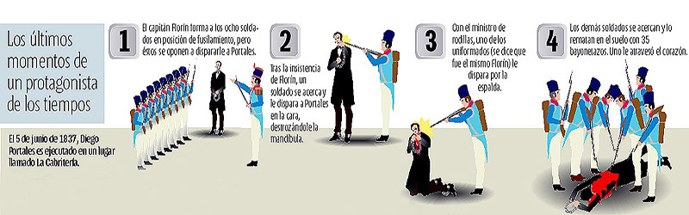
En junio de 1837 unos militares chilenos sublevados dan muerte al ministro Portales. Esto, en vez de terminar el conflicto, provoca un malestar en la población chilena que pasa a apoyar en pleno la guerra, la cual gana Chile después de la Batalla de Yungay en 1839.

Slide 8
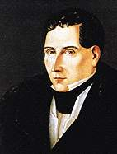
¿Cuál era el
pensamiento político
de Portales?
La solución portaliana
“A mí las cosas políticas no me interesan, pero como buen ciudadano puedo opinar con toda libertad y aun censurar los actos de Gobierno”.

Slide 9
¿Cuál era el
pensamiento Político
de Portales?
La solución portaliana
“La democracia que tanto pregonan los ilusos es un absurdo en los países como los americanos, llenos de vicios y donde los ciudadanos carecen de toda virtud, como es necesario para establecer una verdadera República. La Monarquía no es tampoco el ideal americano: salimos de una terrible para volver a otra y ¿qué ganamos?”.

Slide 10
La solución portaliana
¿Cuál era el
pensamiento político
de Portales?
“Cuando se hayan moralizado, venga el gobierno completamente liberal, libre y lleno de ideales, donde tengan parte todos los ciudadanos. Esto es lo que pienso y todo hombre de mediano criterio pensará igual”.

Slide 11
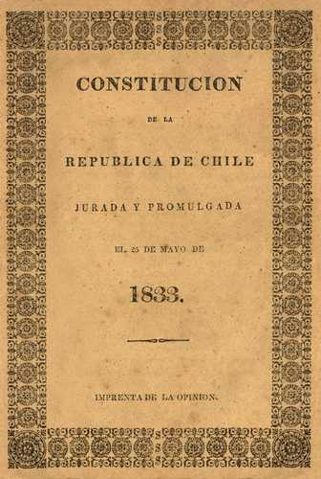
Constitución de 1833
El pensamiento político de Diego Portales y de la aristocracia conservadora es representado jurídicamente a través de la Carta Fundamental de 1833.

